Slide 1
Чат телеграмм бот для сайта Space4Kids
Чумак Артём
2024

Slide 2
Для чего нужен бот
Мой брат часто пользуется сайтом space4kids. Ему очень нравиться космос, он очень любит смотреть про него фильмы, а также просто читать о нем или рассматривать картинки. Брат не редко жаловался на то, что сайт тормозит или вообще не отвечает. Я подумал и решил, что можно сделать специального чат бота для этого сайта, ведь тогда на поиск нужной информации будет уходить гораздо меньше времени, потому что работать с ботом очень легко.

Slide 3
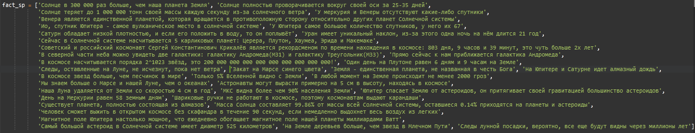
Работа бота
Первым делом я импортировал необходимые библиотеки для работы.
В переменной token хранится токен бота, который я получил у бота BotFather.
В множество fact_sp я записал малоизвестные факты о космосе, это часть работы бота, после того как пользователь захочет узнать эти факты бот выведет ему 10 на свой выбор.

Slide 4
Функции
В программе я использовал всего две функции:
Первая функция - start. Она отвечает за старт программы, при ее запуске бот приветствует пользователя и говорит для чего он вообще нужен. Также в этой функции сразу после приветствия бот предлагает выбрать раздел, который интересен пользователю.
Вторая функция - message_txt уже записаны все кнопки которые будут использоваться в ходе работы и их функции.

Slide 5
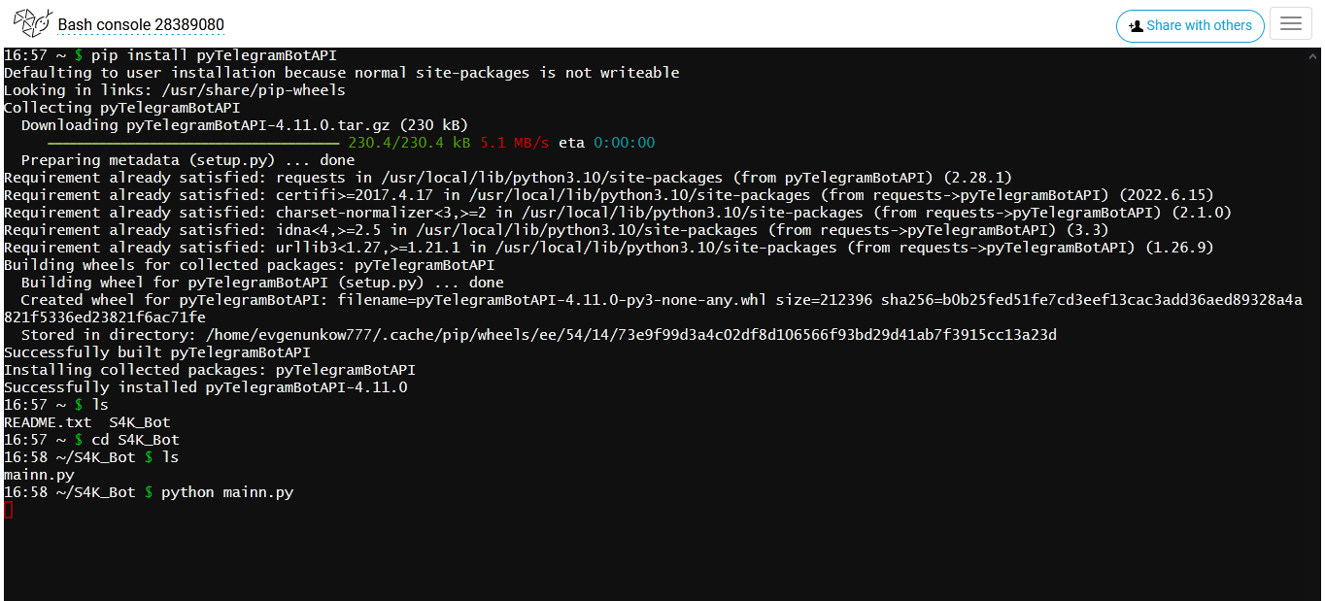
Реализация бота
Для того чтобы захостить бота я использовал сайт pythonanywhere.
Я установил туда библиотеку pytelegrambotapi и запустил бота

Slide 6
Заключение
В заключение хочу сказать, что у меня получилось сделать то, что я хотел. Теперь пользователи сайта space4kids будут тратить меньше времени на поиск нужной информации. Я думаю бот будет приносить только пользу.
Я думаю, что в дальнейшем доработаю бота, а именно сделаю бота доступным на еще нескольких языках. Также бот сможет общаться с пользователем, и не только по теме.

